Slide 1
«Исследование взаимосвязи между индексом массы тела и различными факторами на основе корреляционного анализа»
Студент ИВТ-1.1:
Закаблукова АЭ

Slide 2
Предмет: исследование взаимосвязи между
индекс массы тела (ИМТ) – уровень физической активности;
индекс массы тела (ИМТ) – количество калорий.
Цель: проведение корреляционного анализа для выявления зависимостей.

Slide 3
Задачи для выполнения цели:
1. Изучить материалы по теме корреляционного анализа;
2. Провести сбор данных;
3. Рассчитать ИМТ для каждого студента;
4. Провести корреляционный анализ в Excel;
5. Провести корреляционный анализ с помощью Knime.

Slide 4
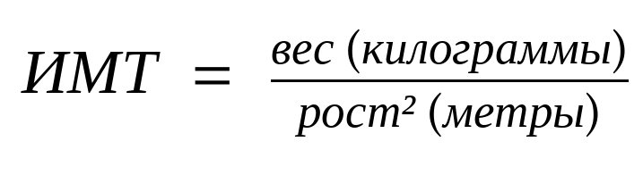
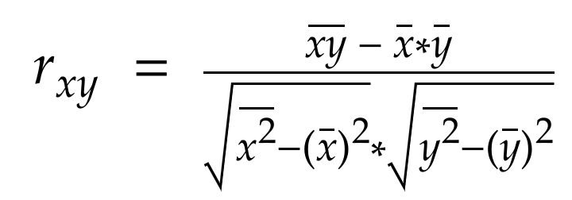
Использованные формулы:

Slide 5
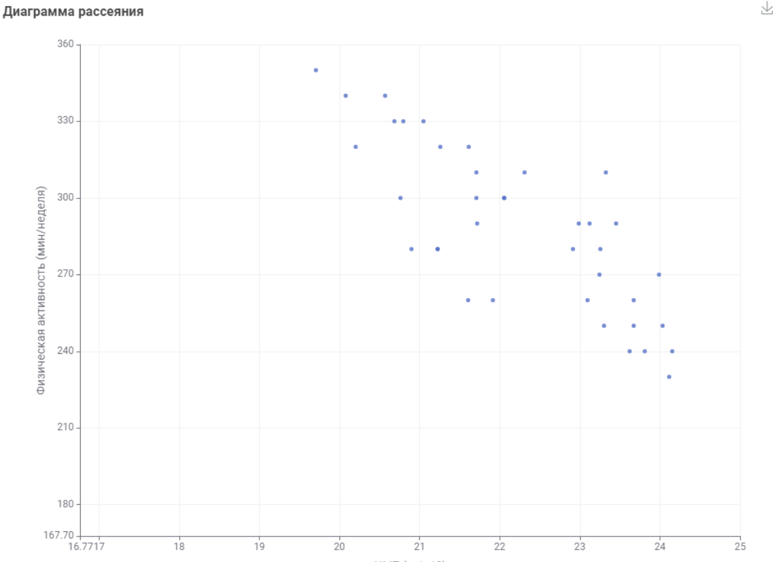
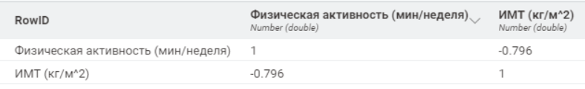
Результаты:
Связь ИМТ - уровень физической активности

Slide 6
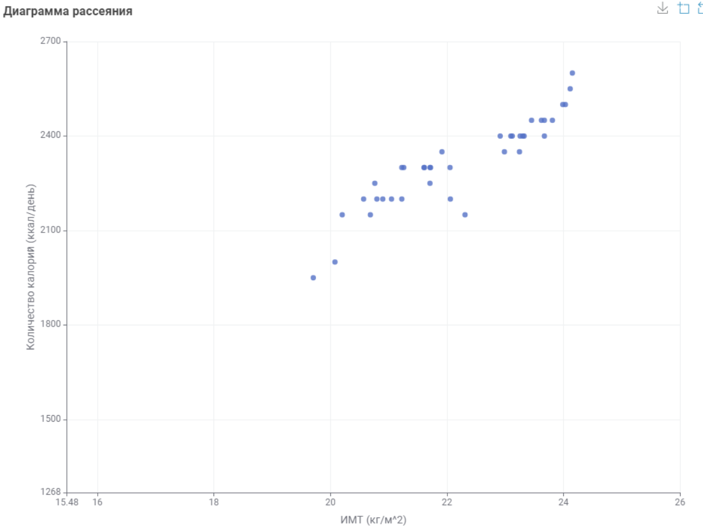
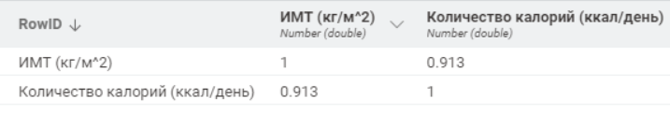
Результаты:
Связь ИМТ - количество калорий

Slide 7
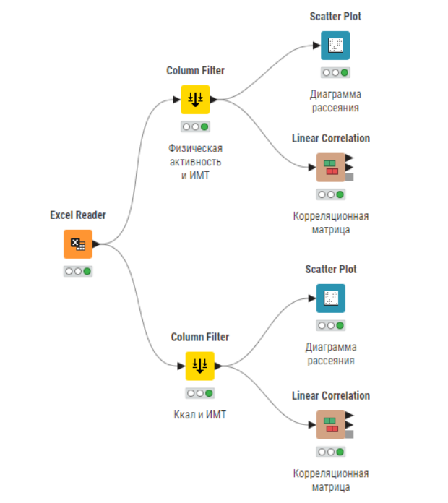
Результаты:

Slide 8
Спасибо за внимание!

